Slide 1

Педагогический проект на тему: «Воспитание патриотических чувств у детей старшего дошкольного возраста через ознакомление с историей Великой Отечественной войны».
Воспитатели: Матросова М.В.
Погодина С.И.

Slide 2

АКТУАЛЬНОСТЬ
Молодое поколение обязано сохранить в памяти историческое наследие, переданное участниками Великой Отечественной через свою жизнь и завещать последующему поколению

Slide 3
ПРОБЛЕМА
Недостаток знаний у детей старшего дошкольного возраста об истории Великой Отечественной Войны

Slide 4
ЦЕЛЬ ПРОЕКТА:
Создание условий для обогащения жизненного опыта детей знаниями о Великой Отечественной войне на основе исторических фактов, воспитание патриотизма, чувства гордости за свою семью и Родину.

Slide 5
ЗАДАЧИ:
1. Формировать гражданственность, чувство любви к Родине на основе изучения военной истории Отечества, чувства уважения и благодарности к подвигу соотечественников в годы Великой Отечественной войны, мнение о недопустимости повторения войны.
2. Обогащать и развивать словарный запас детей.
3. Ознакомить с произведениями художественной литературы, живописи и музыкой военных лет.
4. Ориентировать родителей на патриотическое воспитание в семье.
5. Воспитывать нравственно-патриотические качества: храбрость, мужество, стремление защищать свою Родину.
6. Способствовать формированию у детей интереса к истории своей семьи, своего народа.

Slide 6
ПРОГНОЗИРУЕМЫЙ РУЗУЛЬТАТ:
-Разработка перспективного планирования, сценариев, конспектов, презентаций для детей и родителей.
Усиление ресурсного обеспечения группы.
Расширение представлений детей о подвигах народа, о защитниках Отечества и героях ВОВ.
Проявление чувства гордости за стойкость и самоотверженность народа в период ВОВ
- Воспитание внимательного и уважительного отношения к ветеранам и пожилым людям, желание оказывать посильную помощь.

Slide 7
УЧАСТНИКИ ПРОЕКТА:
-Дети
-Воспитатели
Родители
Музыкальный руководитель
Котельников Б.А. Ветеран педагогического труда, «Ребёнок войны».

Slide 8
ОПИСАНИЕ ПРОЕКТА:
Продолжительность проекта: краткосрочный
По методу : информационно- исследовательский
По содержанию: фронтальный, творческий.

Slide 9
1 ЭТАП:
Подготовительный
- определение темы проекта,
формулирование целей и задач проекта,
- подбор необходимого материала.

Slide 10
2 ЭТАП:
Основной (реализация проекта)
НОД; беседы; игры; выставки рисунков; чтение худ. литературы; разучивание стихотворений; просмотр презентаций и мультфильмов на военную тематику; экскурсии; анкетирование и консультации для родителей.

Slide 11
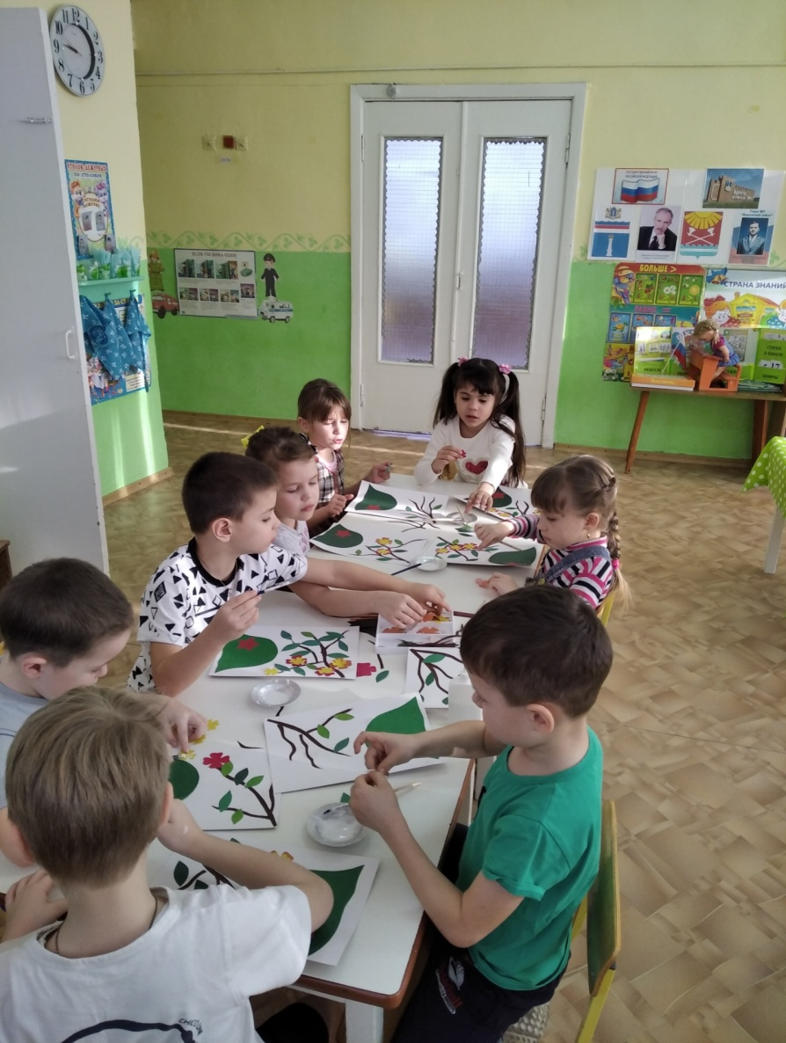
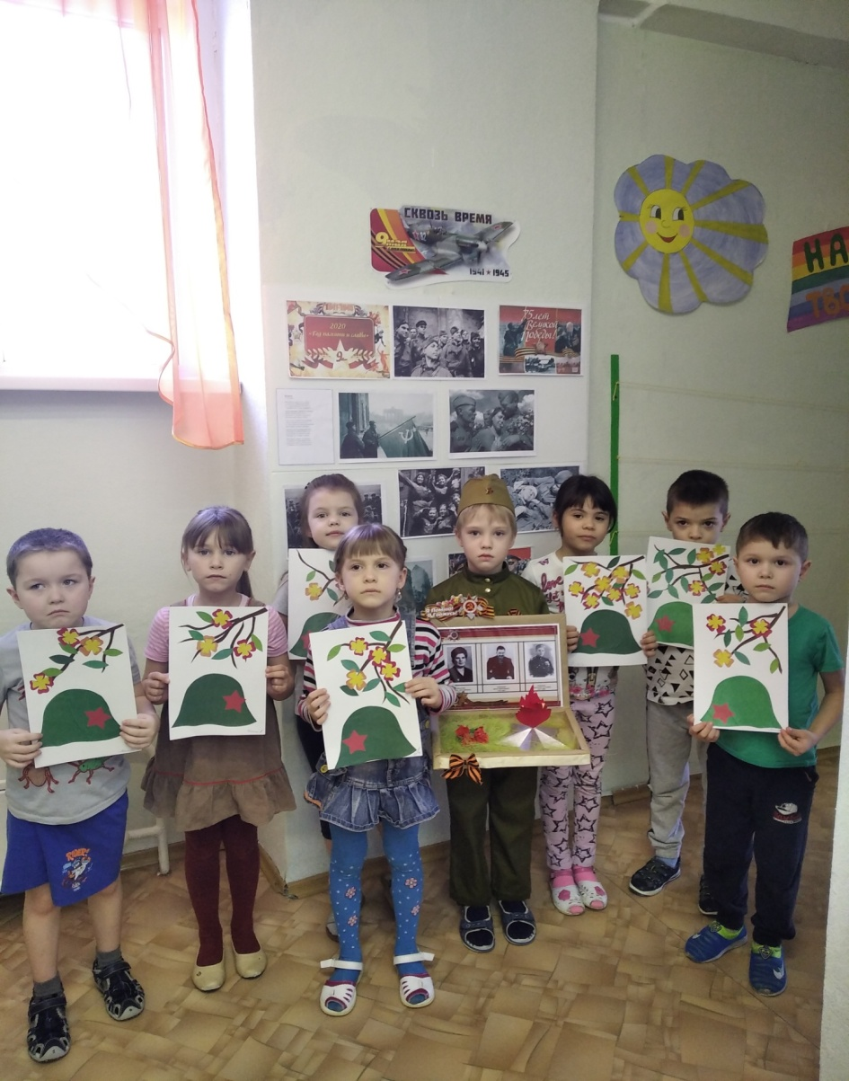
ИЗГОТОВЛЕНИЕ ДЕТЬМИ АППЛИКАЦИИ о ВОВ.

Slide 12
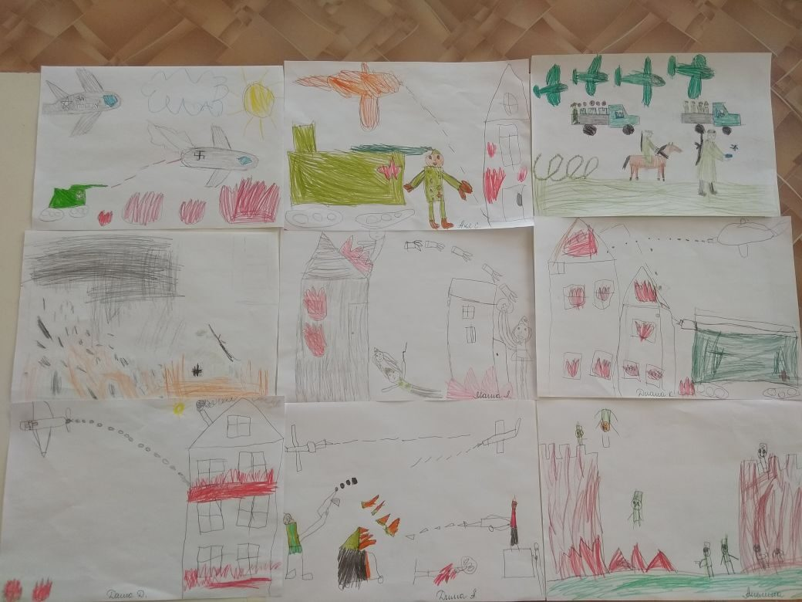
РИСУНКИ ДЕТЕЙ ПО ПРОЧИТАННЫМ КНИГАМ О ВОЙНЕ

Slide 13
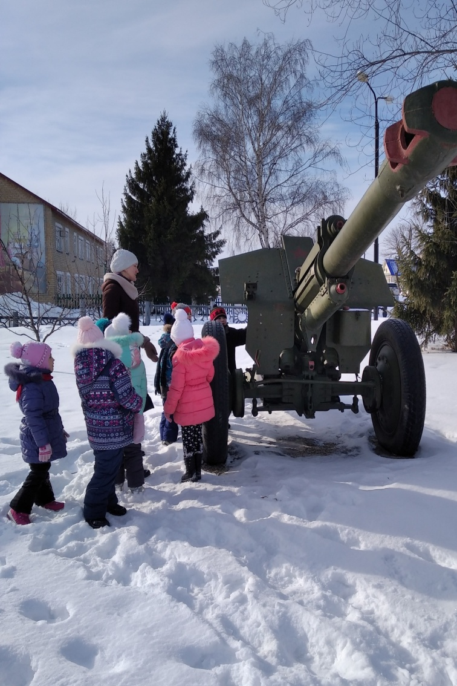
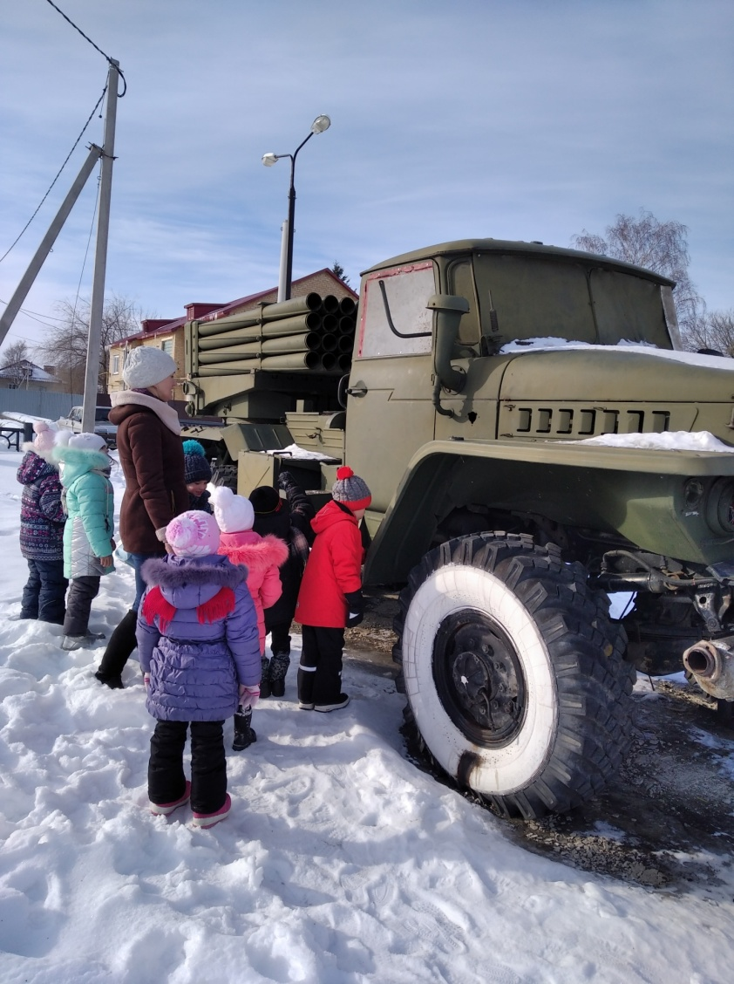
Экскурсия в парк «70 –летия победы»
ЗНАКОМСТВО С ВОЕННОЙ ТЕХНИКОЙ

Slide 14
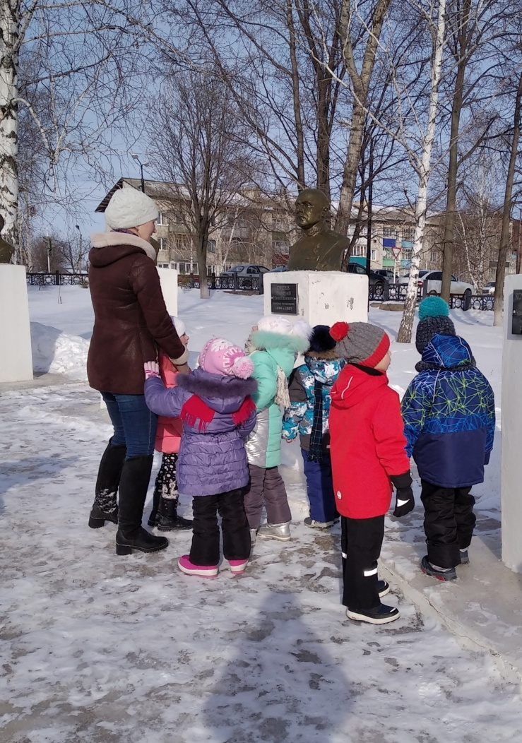
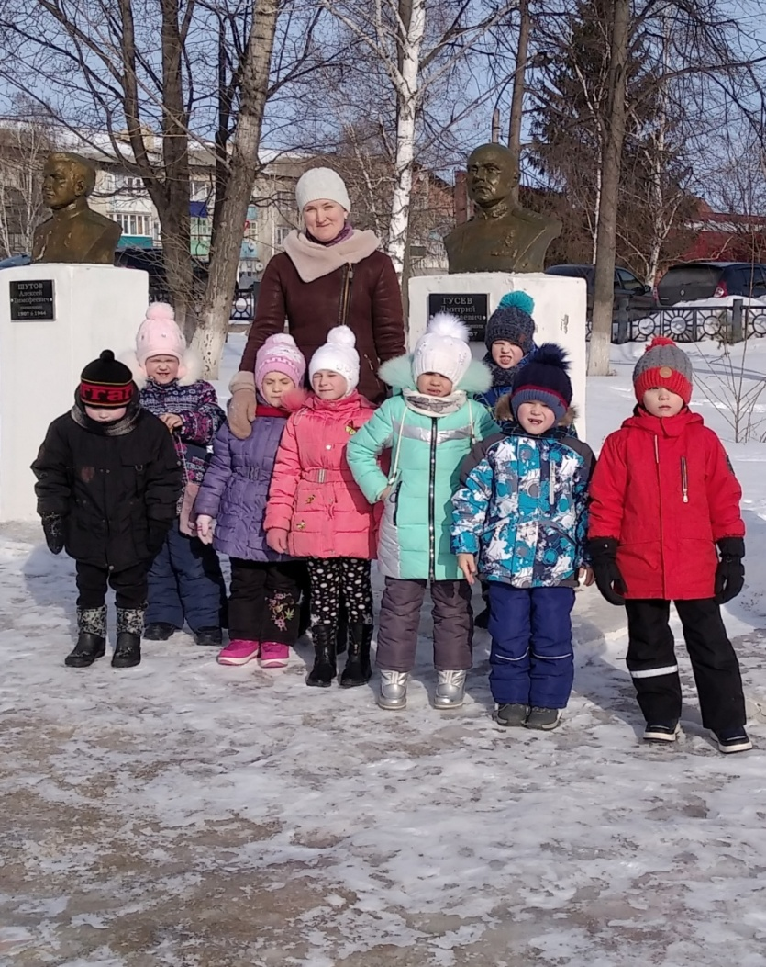
ЗНАКОМСТВО ДЕТЕЙ С ГЕРОЯМИ ВОВ

Slide 15
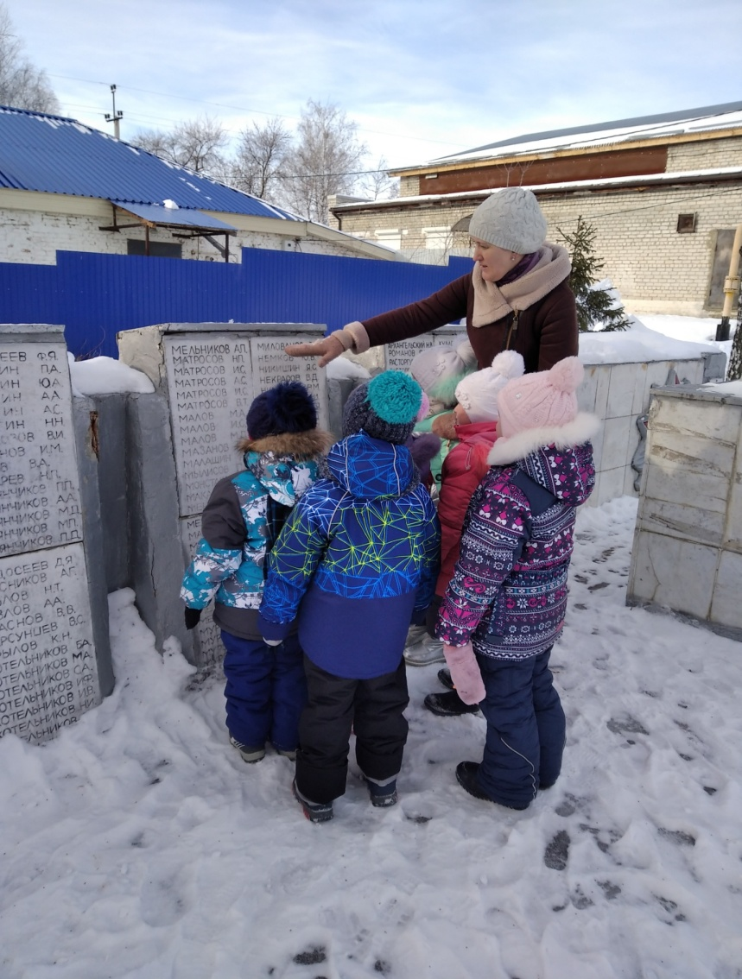
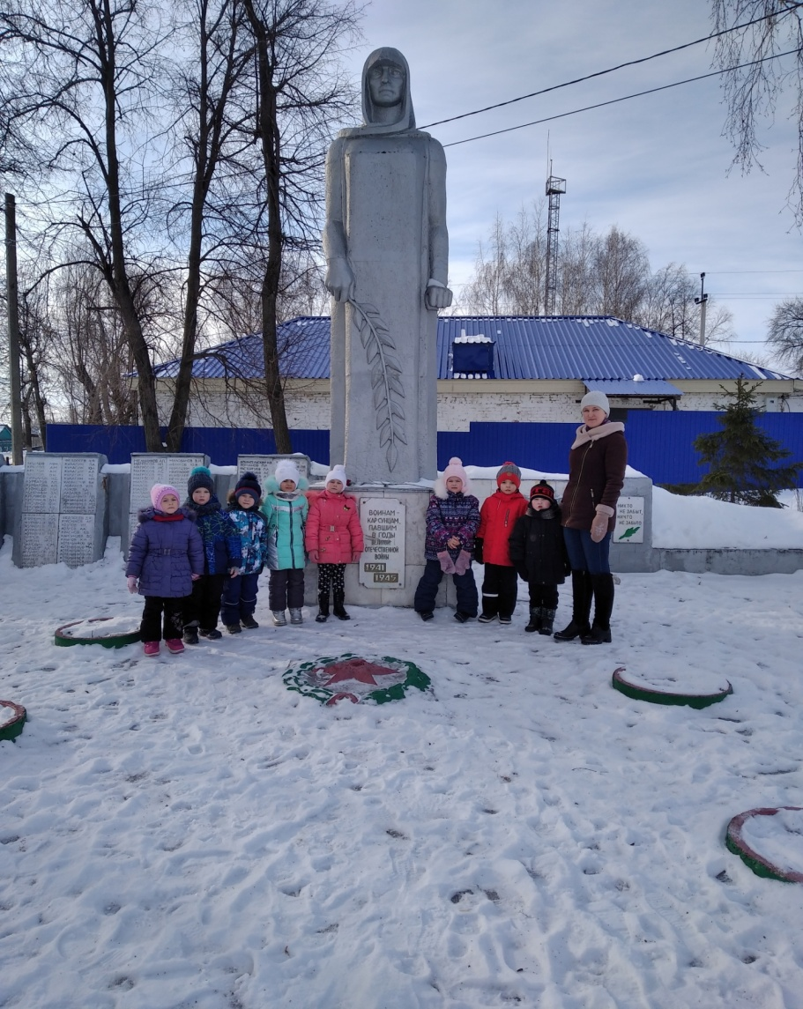
ЭКСКУРСИЯ К ПАМЯТНИКУ РОДИНА-МАТЬ

Slide 16
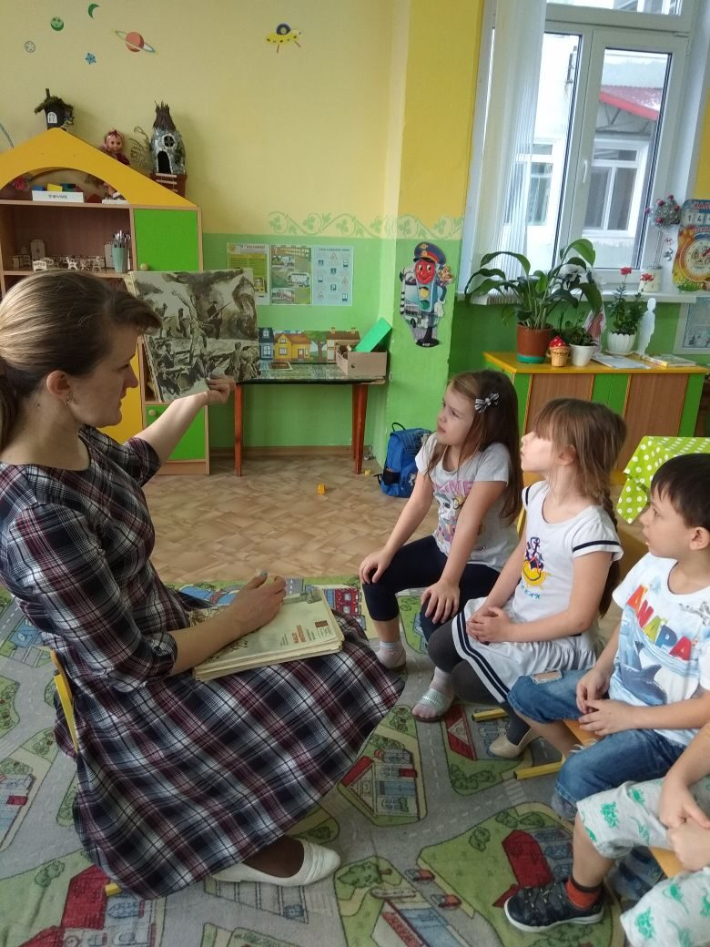
ЗНАКОМСТВО С ПРОИЗВЕДЕНИЯМИ О ВЕЛИКОЙ ОТЕЧЕСТВЕННОЙ ВОЙНЕ

Slide 17
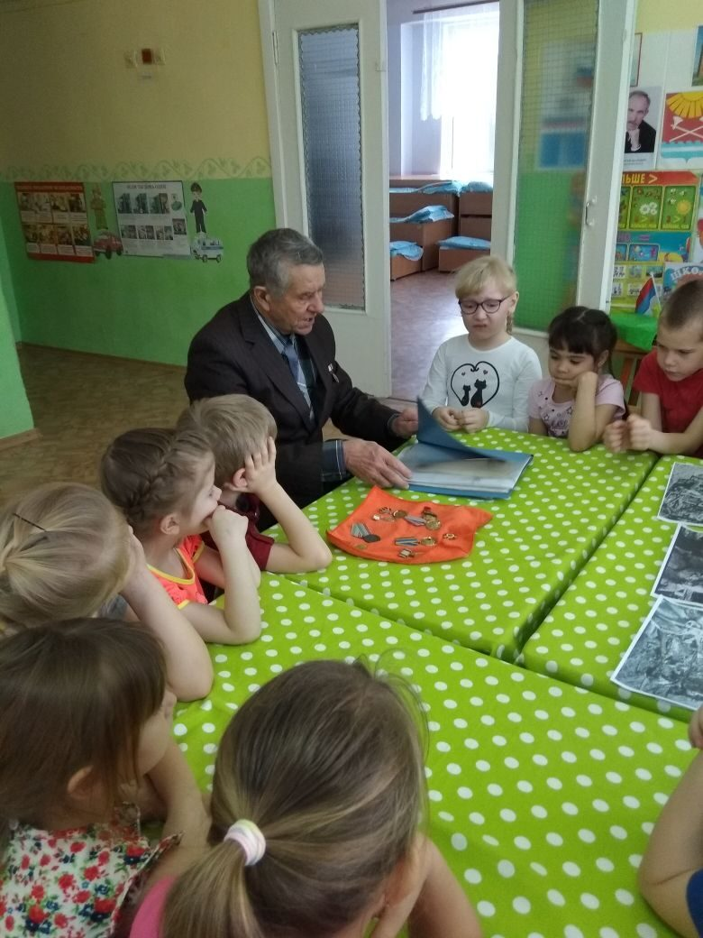
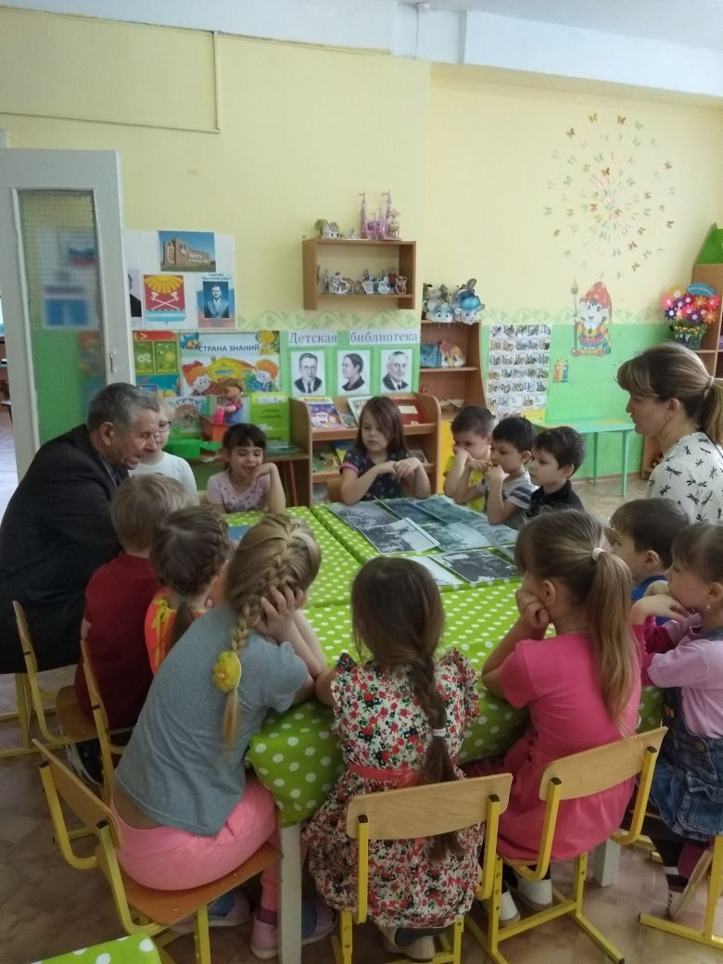
БЕСЕДА С ВЕТЕРАНОМ ПЕДАГОГИЧЕСКОГО ТРУДА КОТЕЛЬНИКОВЫМ Б.А.

Slide 18
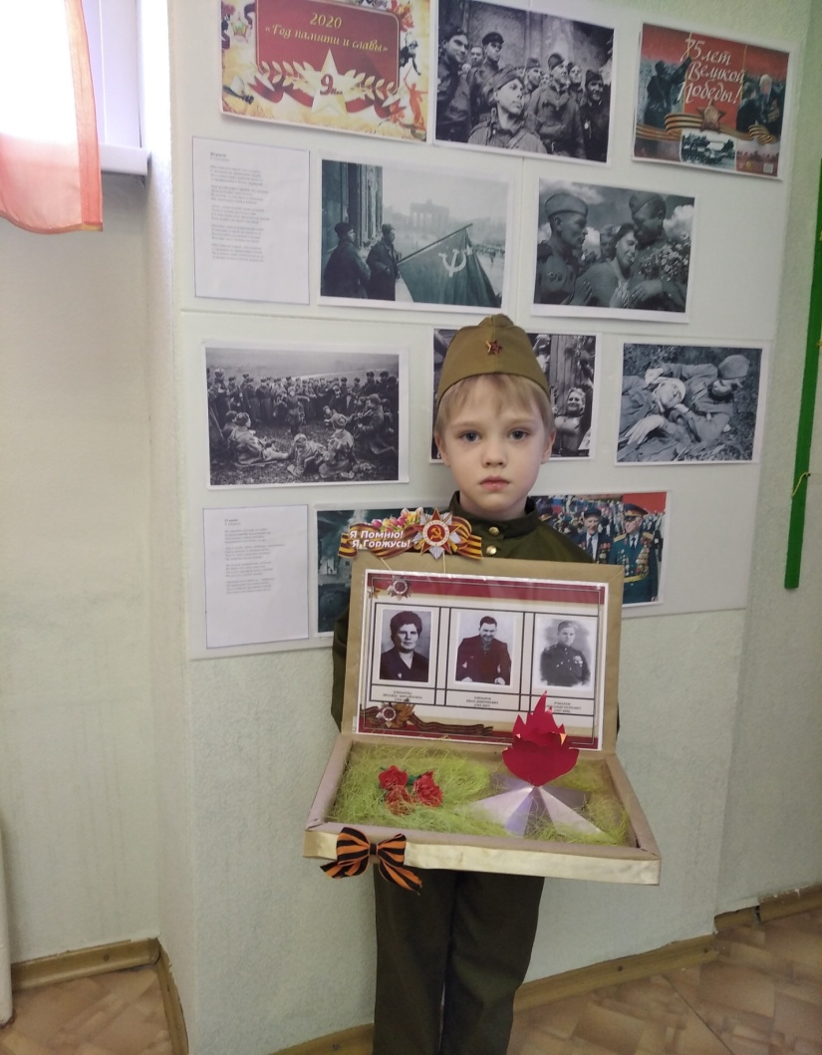
ОФОРМЛЕНИЕ СТЕНДА К 75-ЛЕТИЮ ПОБЕДЫ И ИЗГОТОВЛЕНИЕ ПОДЕЛОК

Slide 19
3 ЭТАП
Заключительный
1. Оформление выставки детского творчества ко Дню Победы.
2. Оформление стенда «Ветераны ВОВ»
3. Создание презентации

Slide 20


